Slide 1

Смежные и вертикальные углы
Учитель математики Майской СОШ, им. Е.Л.Чистякова
Валерьяна Валерьевна Боярская

Slide 2
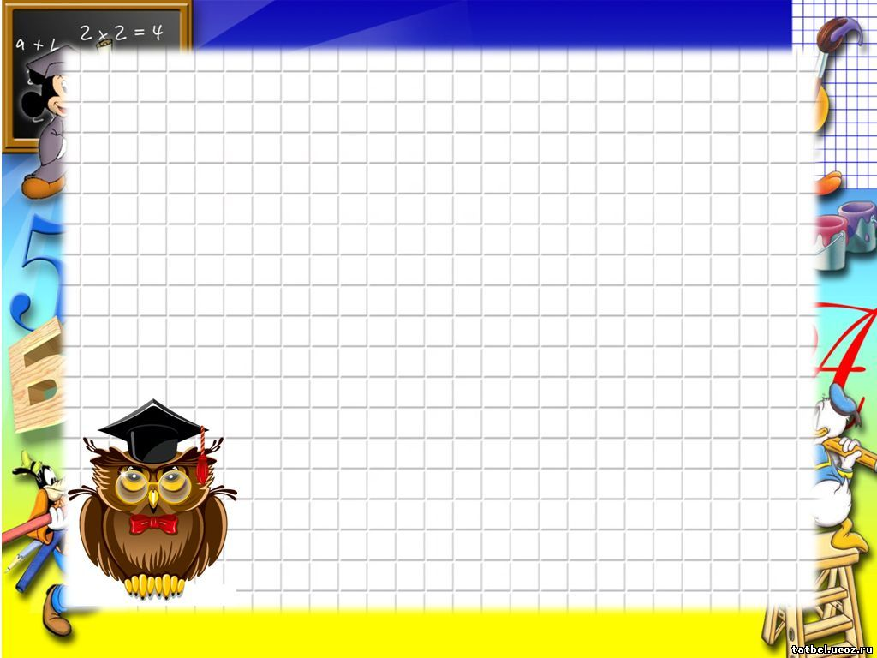
Сумма смежных углов?
360
180

Slide 3

360

Slide 4

180

Slide 5
Вертикальные углы равны всегда!?
Да всегда
Нет

Slide 7


Slide 8

Решите задачу:
21, 159, 159
1.Один из углов, образовавшихся при пересечении двух прямых , равен 21. Найдите остальные углы.
21, 168,123
Смежные углы относятся как 1:2. Найдите эти смежные углы
60, 120
30, 150

Slide 13

Домашнее задание
Сделать презентацию смежных углов, взять материал из повседневной жизни, с интернета.

